Slide 1
Invelitoarea convexa a unei familii finite de puncte
Pop Alexandra-Maria

Slide 2
01
Algoritmul lui Jarvis
Cuprins
02
Algoritmul lui Graham
03
Algoritmul Quick Hull

Slide 3
01
Algoritmul lui Jarvis

Slide 4
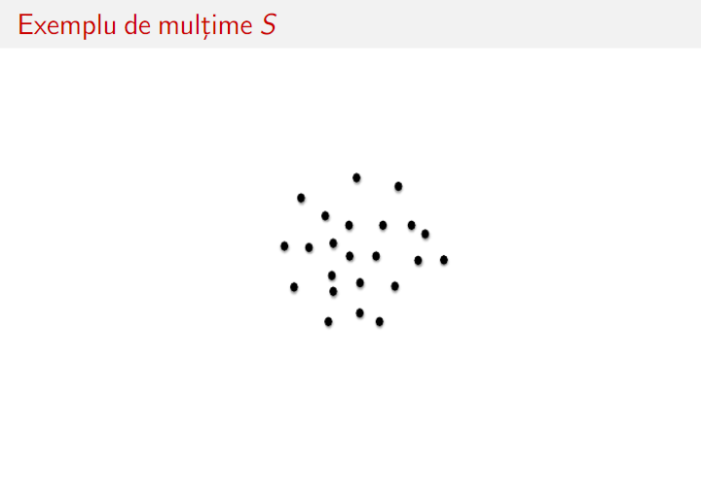
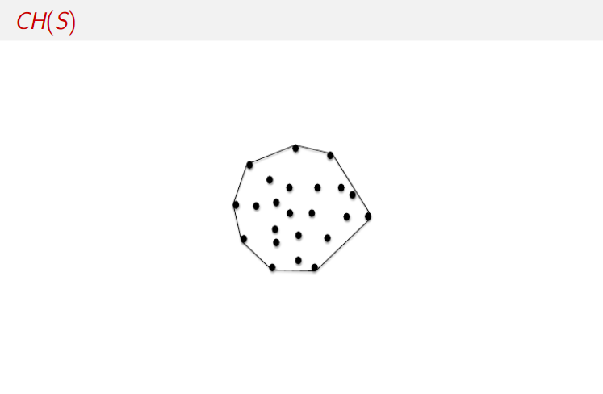
Cunoscuta si sub numele de ”gift wrapping method”.
Se baleiaza (matura) planul cu o dreapta d pana atinge un punctP0∈ S. P0 se aﬂa pe frontiera lui CH(S).
Se roteste d, sa zicem ca in sensul CCW, pana atinge al doilea punctP1. P1 se aﬂa pe frontiera lui CH(S).
Se roteste dreapta P0P1, acelasi sens, pana atinge al treilea punct P2. P2 se aﬂa pe frontiera lui CH(S).
Se roteste dreapta P1P2, acelasi sens, pana atinge al . . .
In ﬁnal punctele atinse formeaza frontiera lui CH(S), care e un poligon convex.
Observatie cheie: la pasul i, unghiul <Pi−1,Pi,Pi+1 este cel mai mare pe care il poate forma segmentul[ Pi−1,Pi]cu un alt punct din S.
Presupunem |S| = n.
smallestY(S) - intoarce punctul din S cu cel mai mic y; daca exista mai multe, atunci cel mai din stanga.
Timp: O(n).
smallestSlope(S, P) - intoarce punctul Q din S astfel incat PQ are cea mai mica panta in raport cu axa x.
Timp: O(n)
largestAngle(S, P, Q) - intoarce punctul R din Sastfel incat unghiul <PQR este cel mai mare.
Timp: O(n)

Slide 5
Input: O multime de puncte necoliniare P = {P1, P2, . . . , Pn} din R^2
(n ≥ 3).
Output: O lista L care contine varfurile ce determina frontiera acoperirii convexe, parcursa in sens trigonometric.
1. Determinarea unui punct din P care apartine frontierei (de exemplu cel mai mic, folosind ordinea lexicografica); acest punct este notat cu A1.
2. k ← 1; L ← (A1); valid ← true
3. while valid= true
4. do alege un pivot arbitrar S ∈ P, diferit de Ak
5. for i ← 1 to n
6. do if Pi este la dreapta muchiei orientate AkS
7. then S ← Pi
8. if S 6= A1
9. then k ← k + 1;
Ak = S
adauga Ak la L
10. else valid ← false
11. return L

Slide 6
02
Algoritmul lui Graham

Slide 7
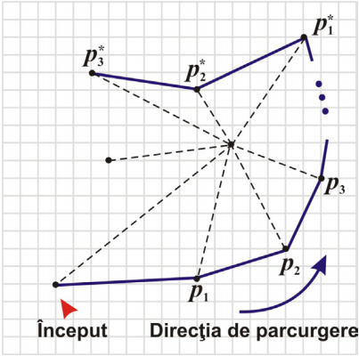
ALGORITMUL LUI GRAHAM
Un algoritm eficient pentru determinarea înfăşurătoarei convexe a fost propus de R. L. Graham în 1972. Algoritmul se bazează pe determinarea unui punct interior al mulţimii S, deplasarea în el a originii sistemului de coordonate şi sortarea celorlalte puncte pi ale mulţimii după măsura unghiului format de vectorul Opi cu axa Ox. După sortare, punctele din S sunt plasate într-o listă bidirecţională, circulară. La următoarea etapă se parcurge lista formată, pornind de la punctul de abscisă minima.
Acesta este un punct care, în mod cert, aparţine înfăşurătoarei convexe. La fiecare „moment” al parcurgerii se cercetează un triplet
de elemente(Fiecare element al listei descrie un punct al mulţimii S) consecutive ale listei p1, p2, p3. Cercetarea este realizată prin verificarea poziţiei punctului p2 faţă de vectorul p1p3.
Poziţionarea în semiplanul stâng stabileşte p2 ca fiind
un punct interior al mulţimii. În acest caz, p2 este exclus
din listă, iar tripletul care urmează să fie cercetat devine
p0, p1, p3 ( p0 – elementul precedent pentru p1 ).

Slide 8
Poziţionarea în semiplanul drept stabileşte p2 ca fiind un punct posibil al înfăşurătoarei convexe. În acest caz, p2 este păstrat în listă, iar tripletul care urmează să fie cercetat devine p2, p3, p4 , ( p4 – elementul următor pentru p3 ). Parcurgerea ia sfârşit când se revine în punctul de unde a început.
Pseudocod
Pas 1 Se determină un punct interior z ,z∈S .
Pas 2 Se transferă originea sistemului de coordonate în punctul z.
Pas 3 Se determină coordonatele polare ( ,r φ) ale fiecărui punct p∈S , p ≠z , apoi se sortează după creşterea φ (pentru punctele cu unghiuri congruente sortarea se efectuează după creşterea r).
Pas 4 Se formează o listă bidirecţională, circulară, ale
cărei elemente sunt punctele sortate (Q).
Pas 5 Se stabileşte p0 – punctul de abscisă minimă (în sistemul cartezian de coordonate). p ←p0 .
Pas 6 Cât timp la p0 nu se ajunge prin mişcări „înainte”, se repetă:
a) Se consideră tripletul p1 ←p , p2 ←p[urm],
p3 ←p2[urm].
b) Dacă p2 e poziţionat în semiplanul drept faţă de vectorul pkpi, atunci se efectuează mişcarea „înainte”: p←p[urm], altfel p2 se exclude din lista Q şi se efectuează mişcarea „înapoi”: p←p[prec].
Pas 7 Q – înfăşurătoarea convexă.
Complexitatea algoritmului este O(N logN )şi e determinată de complexitatea pasului 3 – sortarea punctelor după unghiul φ. Paşii 1, 2, 4, 5 au o complexitate liniară. Aceeaşi complexitate o are şi pasul 6 – la fiecare „moment” fie este eliminat un punct, fie se realizează un pas înainte. Numărul de operaţii pentru verificarea poziţiei punctului p2 este mărginit de o constantă.

Slide 9
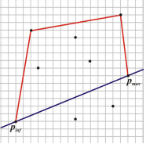
Modificarea Andrew
Modificarea Andrew a algoritmului Graham are drept scop omiterea determinării punctului interior z, a deplasării originii sistemului de coordonate şi a calculului coordonatelor polare. La baza variantei Andrew stă următorul principiu: partea superioară (după y) a înfăşurătoarei convexe este bombată (în sus) pentru oricare 3 puncte consecutive ale sale, cea inferioară – bombată.
Pseudocodul algoritmului are următoarea formă:
Pas 1 Se determină două puncte extreme pmin, pmax ∈S , de abscisă minimă (respectiv maximă).
Pas 2 Se separă S în Ssup şi Sinf după poziţia punctelor din mulţimea iniţială faţă de vectorul p min p max.Ssup va fi formată din punctele extreme şi cele din stânga vectorului, Sinf – din punctele extreme şi cele din dreapta vectorului.
Pas 3 Se sortează Ssup, Sinf după creşterea abscisei.

Slide 10
Pas 4
a) Se verifică toate tripletele de puncte consecutive
p i,p i+1,p i+2 ∈Ssup, pornind de la p min.
Dacă pi+1 este poziţionat în stânga vectorului p i p i+2, atunci se execută mişcarea
„înainte”, altfel – mişcarea „înapoi”. La atingerea p max, punctele rămase în Ssup formează
partea superioară a înfăşurătoarei convexe.
b) Se verifică toate tripletele de puncte consecutivep i,p i+1,p i+2 ∈Sinf , pornind de la p min .
Dacă pi+1 este poziţionat în dreapta vectorului p i p i+2, atunci se execută mişcarea
„înainte”, altfel – mişcarea „înapoi”. La atingerea p max, punctele rămase în Sinf formează
partea iferioară a înfăşurătoarei convexe.
Pas 5 Q←Sinf ∪Ssup.
În cele ce urmează este propusă o realizare a acestui algoritm. Se presupune că punctele sunt date prin coordonatele lor – numere întregi. Sortarea este realizată de procedura qsort. Poziţia reciprocă a punctelor este determinată de funcţia sarrus, descrisă anterior.
Structurile de date:
drag – mulţimea S
sus, jos – mulţimile Ssup, Sinf
n – |S|

Slide 11
procedure conv;
var minx,maxx:longint;
j, imin, imax,i, nsus, njos: integer;
rem: boolean;
p1,p2,p3:nod;
begin
{1. determinarea extremelor dupa x}
minx:=drag[1].x; maxx:=drag[1].x;imin:=1; imax:=1;
for i:=2 to n do
if drag[i].x< minx then
begin minx:=drag[i].x; imin:=i; end
else if drag[i].x>maxx then
begin maxx:=drag[i].x; imax:=i; end;
{2. separarea in submultimi}
nsus:=1; njos:=1;
sus[1]:=drag[imin]; jos[1]:=drag[imin];
for i:=1 to n do
if not (i in [imin, imax])then
if sarrus(drag[imin],drag[imax],drag[i])<0
then
begin inc(njos); jos[njos]:=drag[i]; end
else
begin inc(nsus); sus[nsus]:=drag[i]; end;
inc(nsus);sus[nsus]:=drag[imax];
inc(njos);jos[njos]:=drag[imax];
{3. sortarea subseturilor }
qsort(sus,2,nsus-1);
qsort(jos,2,njos-1);
{crearea infăşurătoarei convexe}
{4. sus}
repeat
rem:=false; i:=2;
while i<nsus do
begin
p1:=sus[i-1]; p2:=sus[i]; p3:=sus[i+1];
if sarrus(p1,p3,p2)>0 then i:=i+1
else begin
rem:=true;
for j:=i to nsus-1 do
sus[j]:=sus[j+1];
dec(nsus);
end;
end;
until not rem;

Slide 12
{si jos}
repeat
rem:=false; i:=2;
while i<njos do
begin
p1:=jos[i-1]; p2:=jos[i]; p3:=jos[i+1];
if sarrus(p1,p3,p2)<0 then i:=i+1
else begin
rem:=true;
for j:=i to njos-1 do
jos[j]:=jos[j+1];
dec(njos);
end;
end;
until not rem;
{5. asamblarea}
for i:= nsus-1 downto 2 do
begin
inc(njos);
jos[njos]:=sus[i];
end;
drag:=jos; n:=njos;
end;{conv}
La finalul execuţiei procedurii punctele care formează înfăşurătoarea convexă vor fi stocate în structura de date jos.

Slide 13
03
Algoritmul Quick Hull

Slide 14
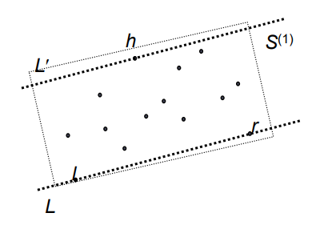
Algoritmul Quick Hull
Partitia initiala
S este partitionata de o dreapta L,determinata de punctele.
l,r∈S cu cea mai mica si cea mai mare abscisa (garantat distincte).
S(1)⊆S este submultimea lui S deasupra L.
S(2)⊆S este submultimea lui S sub L.
{S(1),S(2)} nu este o partitie stricta a lui S, S(1)∩S(2)⊇{l, r}
Urmeaza sa se construiasca CH(S(1)) siCH(S(2)), si apoi concatenate in CH(S).
Procesul este identic pentru S(1) si S(2),vom detalia numai S(1).

Slide 15

Alegerea extremului
Se cauta punctul h ∈ S(1) astfel incat
1. triunghiul hlr are cea mai mare arie posibila
2. dacah nu este unic determinat, se alege cel
pentru care unghiul hlr este maxim.
Aceste conditii implica h∈H(S). De ce?
Se construieste prin h linia L' paralela cu L
Conditia (1) impune ca nu vor exista puncte din S(1)
(sau S) deasupra L'
Pot fi mai multe puncte pe L', dar h va fi cel mai din stanga, conform (2) ⇒ h ∈ H(S).

Slide 16
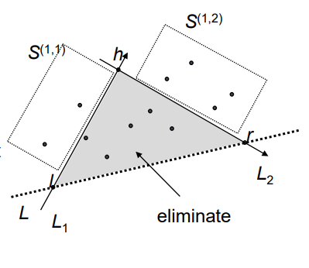
Partitionarea
• Se construiesc doua linii orientate, L1 dinspre l catre h, si L2 dinspre h catre r.
• Fiecare punct din S(1) se poate clasifica relativ la L1si L2
• Nici un punct din S(1) nu poate fi situat in acelasi timp la stanga L1si L2.
• Punctele la dreapta L1 si L2 nu apartin CH(S) fiind in interiorul triunghiului hlr si sunt eliminate
• Punctele la stanga L1 formeaza S(1,1).
• Punctele la stanga L2 formeaza S(1,2).

Slide 17
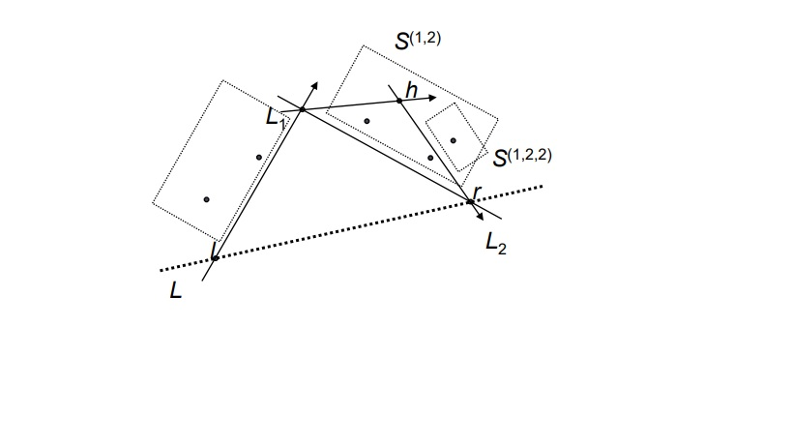
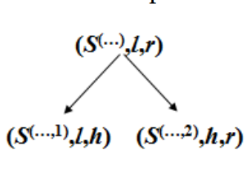
Pasul Recursiv
Procesul se reia pentru S(1,1) si S(1,2).
Recurenta continua pana cand S(…)are 0 puncte (toate punctele interne au fost eliminate), adica lr este o muchie din CH(S).

Slide 18
Bibliografie
Carte pdf Sergiu Corlat-Algoritmi şi probleme de geometrie computaţională (MATERIAL DOCUMENTARE CURS-SEMINAR 5)
Geometrie computationala −suport de curs-Mihai-Sorin Stupariu http://gta.math.unibuc.ro/stup/geom_comp.pdf
Geometrie computationala-Dorel Lucanu https://fdocuments.in/document/5-geom-comp2.html
http://andrei.clubcisco.ro/cursuri/f/f-sym/5master/g-gc/4_Acoperiri%20convexe%20in%20plan_Algoritmul%20Quick%20Hull.%20Divide%20et%20Impera.%20Infasuratori%20convexe%20in%202D%20si%203D.pdf

